Slide 1
Application web Python/Django
Gestion d’une bibliothèque :
SCHOOL_LIBRARY

Slide 2
INTRODUCTION
Ce projet est intitulé SCHOOL LIBRARY. C’est une application web développée en Python.
Ce projet prend en charge la gestion des emprunts dans une bibliothèque scolaire.
Il procure une plateforme automatique qui est mis en ligne pour la gestion de l’ajout de livres, les emprunts mais aussi l’historique des actions opérés par le bibliothécaire(admin). Le projet a été développé aussi en utilisant Bootstrap pour l’interface de l’utilisateur et JQUERY pour donner une meilleure expérience lors de l'utilisation , il rend aussi facile l’utilisation des fonctionnalités.

Slide 3
A propos de l’application
On a développé le projet en utilisant:
Python
Django
SQLite3
JQUERY
Bootstrap v4
HTML
CSS
JavaScript

Slide 4
Vous pouvez avoir accès au projet SCHOOL_LIBRARY par les moyens suivants:
Soit vous pouvez télécharger a partir de Github en passant par le lien suivant :
https://github.com/Hitmonkey007/SCHOOL_LIBRARY
Ou en vous procurant le dossier complet par moyen d’un USB ou autre périphérique par un de nos 6 membres du groupe qui ont développé l’application.

Slide 5
Les utilisateurs peuvent stocker des livres, lister les catégories , gérer les emprunts, les lecteurs, même afficher l’historique des actions effectués.
Le projet consiste en CRUD( Create , Read, Update,Delete) en majorité, ce qui correspond en français à(Créer , Afficher, Modifier, Supprimer) dans toute liste qui se trouve dans l’application. Le bibliothécaire(admin) peut facilement gérer les transactions d’emprunts de livres de chaque lecteur(étudiant).

Slide 6
Les fonctionnalités
Login:
L’utilisateur crée un compte ou se connecte s’il avait déjà un compte
Home
Le Dashboard ou la page d’accueil de l’application avec les listes de livres, étudiants,…
Livres:
Ajouter les livres
Afficher les livres
Modifier les livres

Slide 7
Fonctionnalités(suite)
Emprunts:
Ajout d’emprunts
Affichage des emprunts
Historique
Lecteurs:
Ajout de lecteurs
Afficher les lecteurs

Slide 8
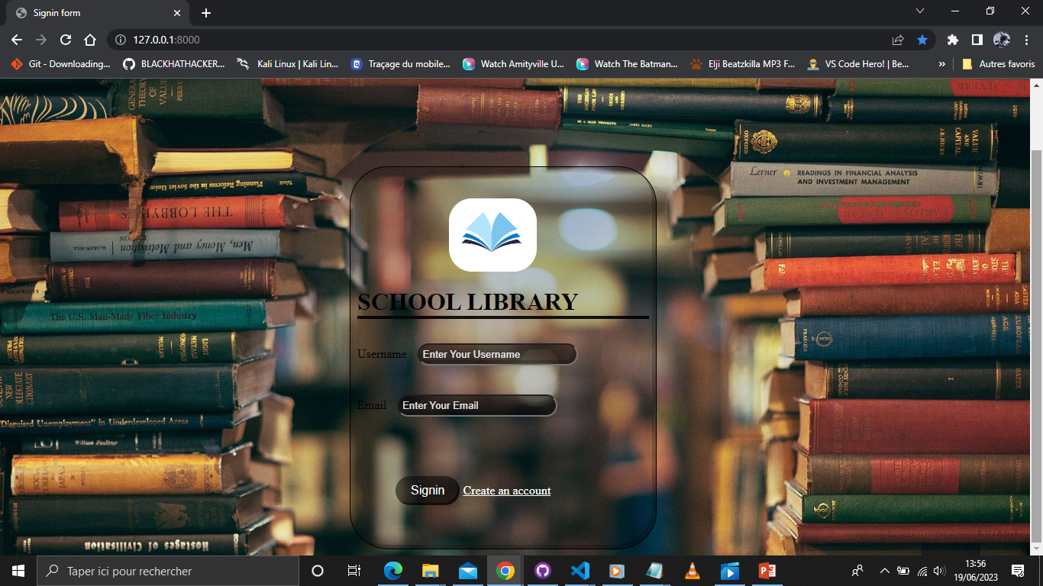
Page d’accueil

Slide 9
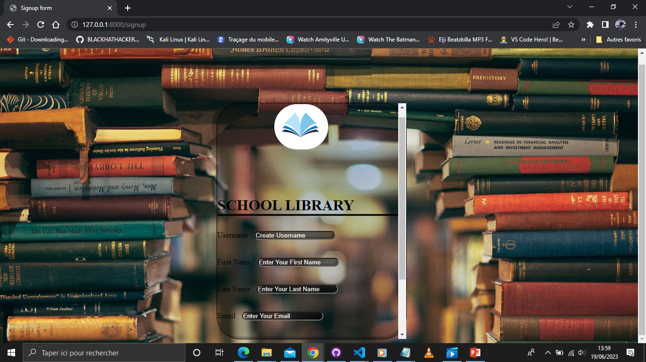
Pas de compte? vous aurez ceci..

Slide 10
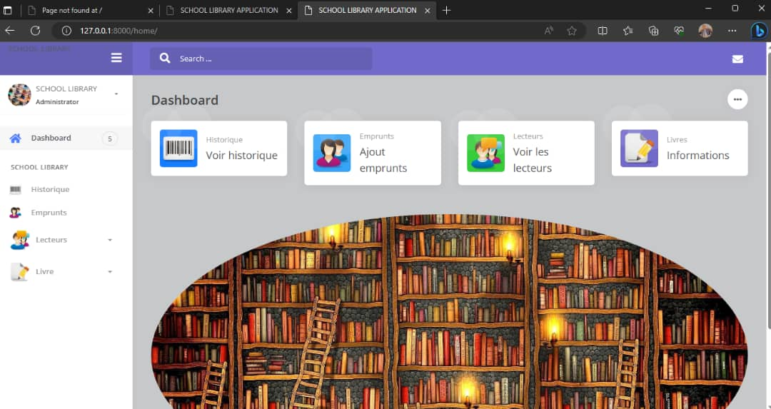
Dashboard

Slide 11
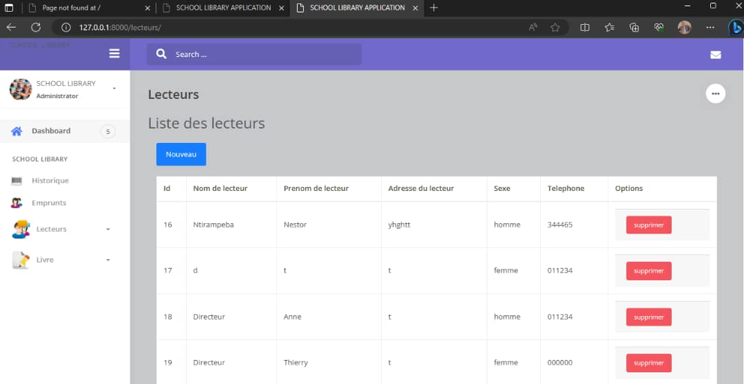
Lecteurs

Slide 12
Comment installer et lancer l’application;
Télécharger le fichier zip sur le lien Github qui vous a été fournis ci-dessus;
Ouvrer votre Terminal(prompt, PowerShell, ou autre); ensuite exécuter les commandes une après l’autre:
pip install -r requirements.txt
python manage.py migrate
python manage.py runserver

Slide 13
Installation(suite)
Veuillez garder la session ouverte ;
Ouvrer Google chrome( Mozilla Firefox/Internet Explorer ou autre); et exécuter le lien suivant :
http://localhost:8000/
Ou bien:
http://http://127.0.0.1:8000/

Slide 14
Informations du SuperUser pour vous connecter rapidement :
USERNAME : Richy
PASSWORD : Ufisegute19
On espère que l’application vous plaira et aussi que la documentation est assez claire;
Pour le reste on vous remercie pour votre temps!!

